Slide 1
Orele de educaŢie civică Şi antreprenorială- oportunitate de formare a cetăŢeanului mileniului III.
Victoria Pila, profesor de istorie şi educaţie civică, Liceul Prometeu

Slide 2
Ce presupune competenţa civică?
Formarea cetăţeanului activ, responsabil, util societăţii.
Educarea cetăţeanului promotor al valorilor naţionale, general-umane şi democratice

Slide 3
Cetăţeanul activ
Propagă un mod de viaţă sănătos
Participă activ la proiectele din comunitate
Valorifică oportunităţi de dezvoltare personală şi integrare socio-profesională reuşită

Slide 4
Şcoala de vara altair
Titlul Proeictului- Comunicare asertivă.
Beneficiari:elevii de vîrstă mica şi mijlocie
Activităţi captivante, desfăşurate într-un cadru natural:
Diferenţele dintre grup şi echipe,
Formarea spiritului de echipă,
Jocuri pentru formare de echipe,
Socializare pentru copii de vîrste diferite,
Educaţie pentru toleranţă şi non-discriminare,
Dezvoltarea competeneţelor de comunicare interpersoanală etc.

Slide 5
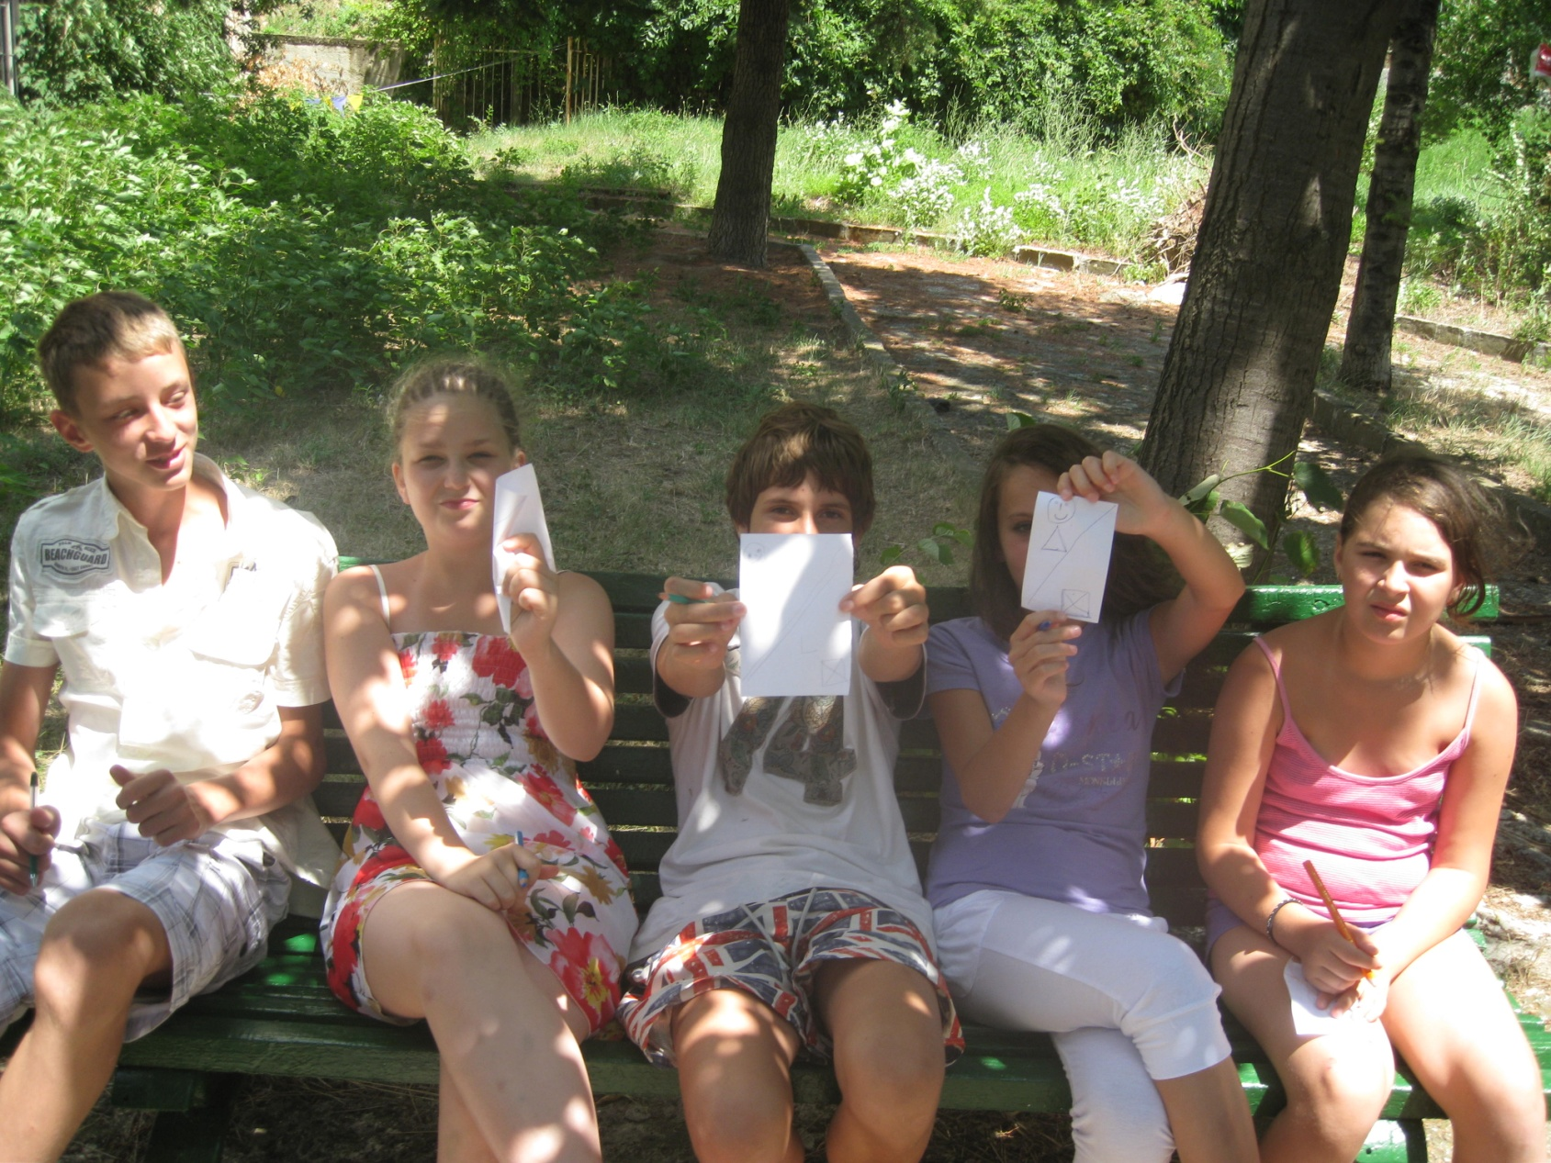

Slide 6
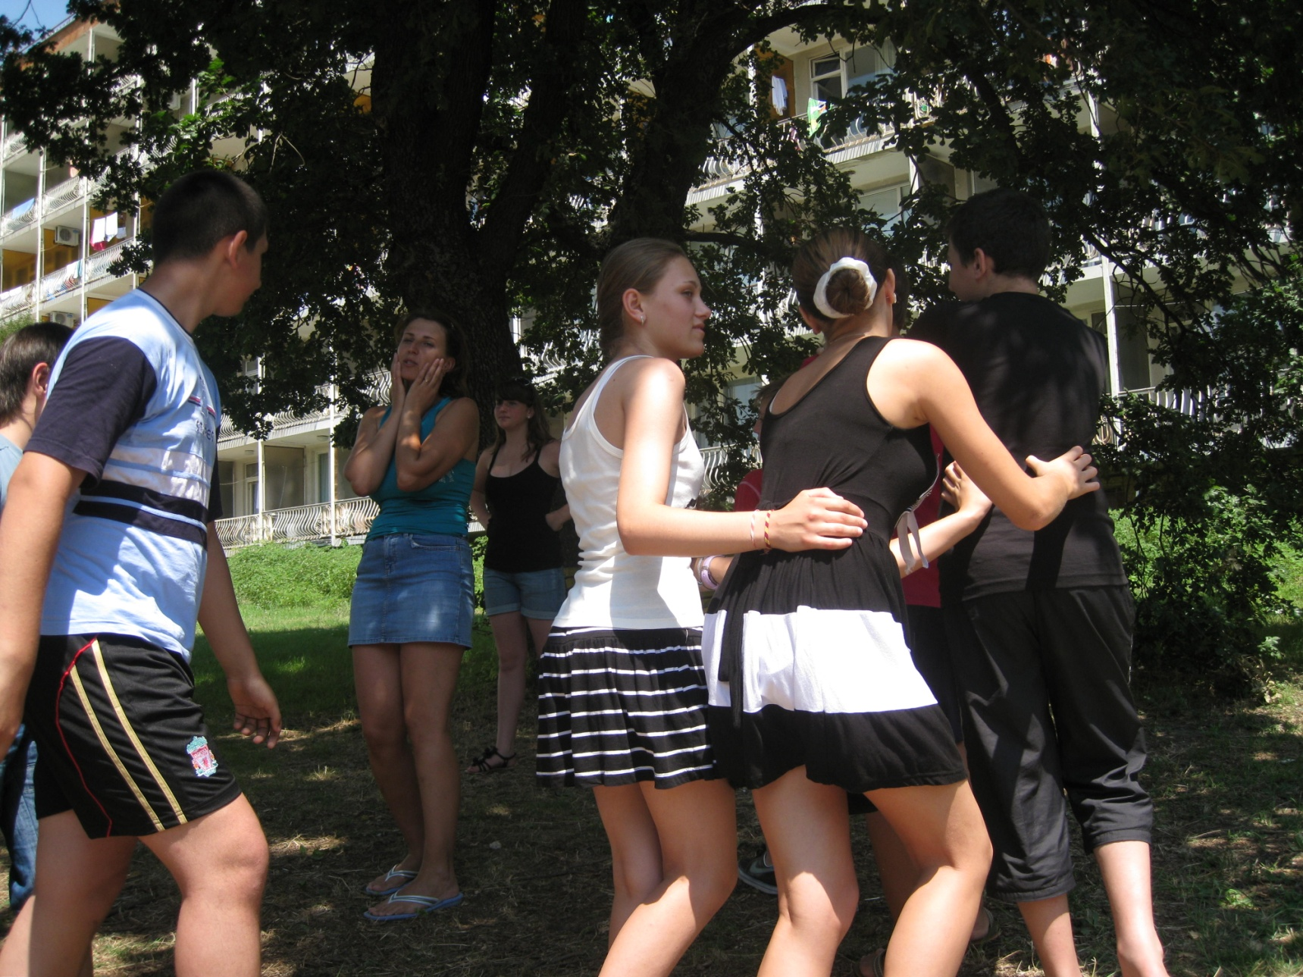

Slide 7
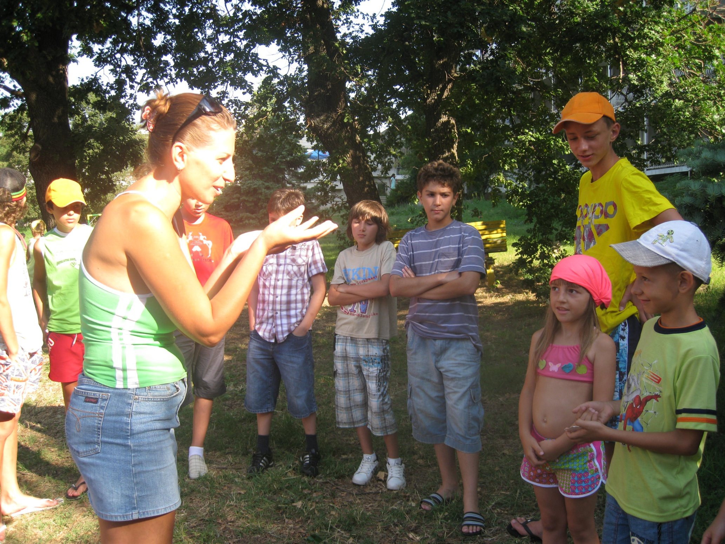

Slide 8
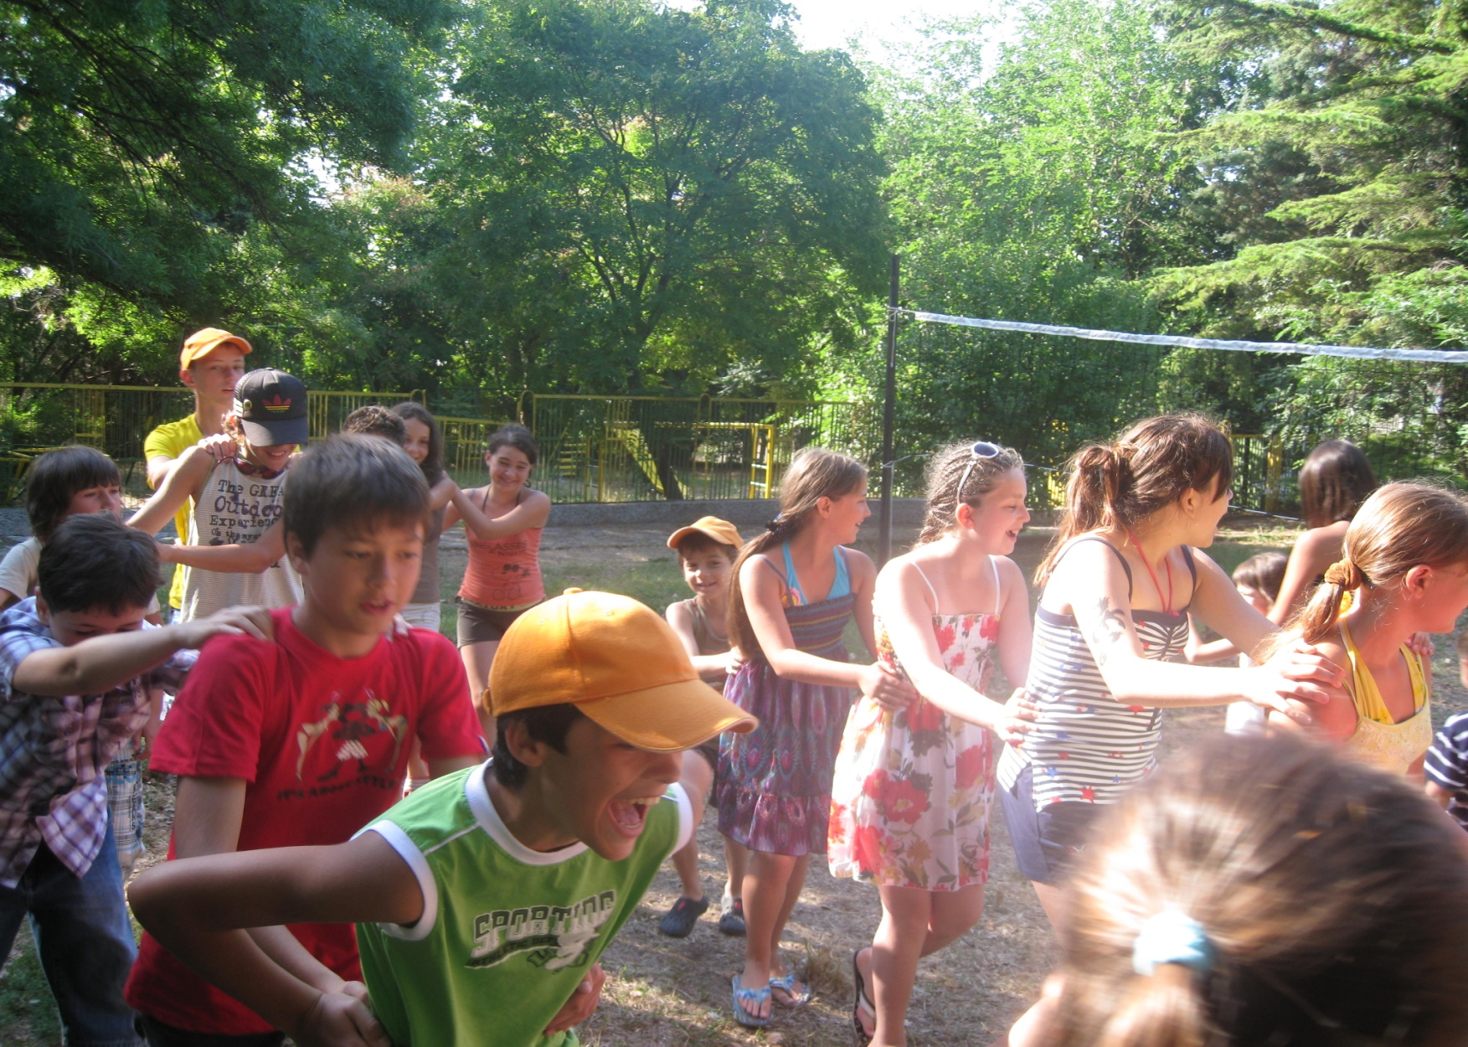

Slide 9
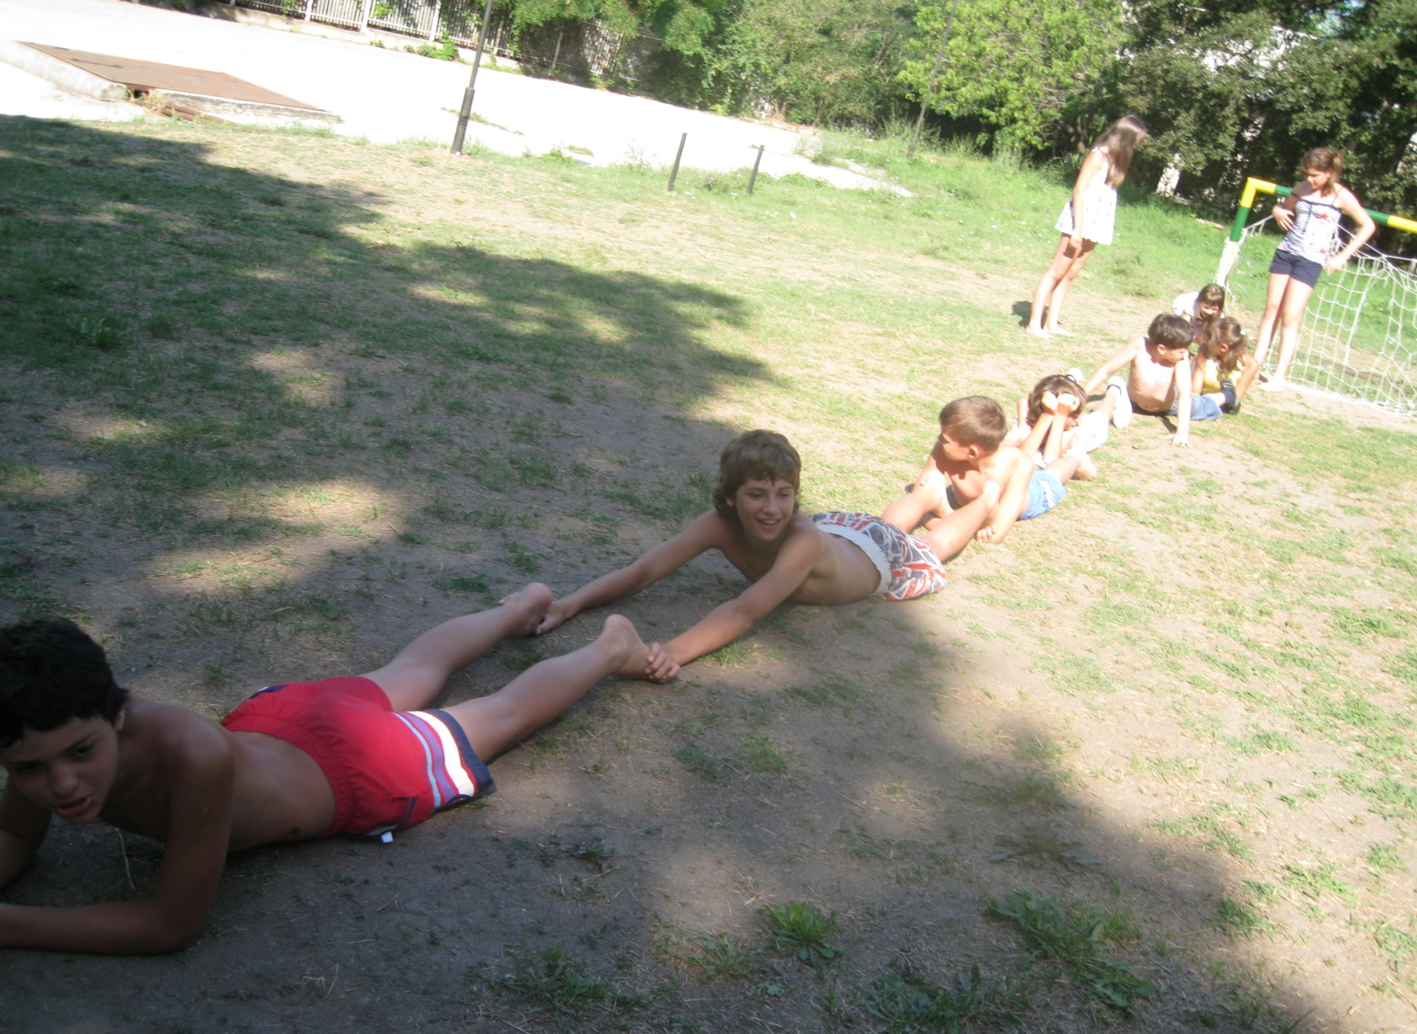

Slide 10
Şcoala de vara altair 2012
Titlul proeictului:
Introducerea în principiile economiei de piaţă şi iniţierea unui simplu plan de afaceri
Ativităţi:
Sigla şi sloganul
Tipul afacerii(întreprindere individuală, parteneriat, societate pe acţiuni)
Capitalul iniţial
Planul de personal
Publicitatea produsului sau serviciului

Slide 11
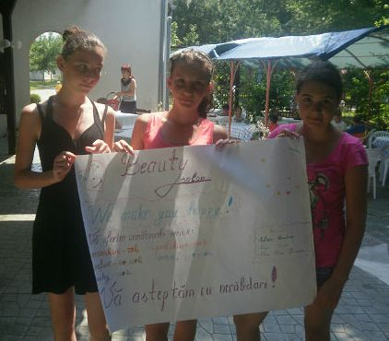

Slide 12
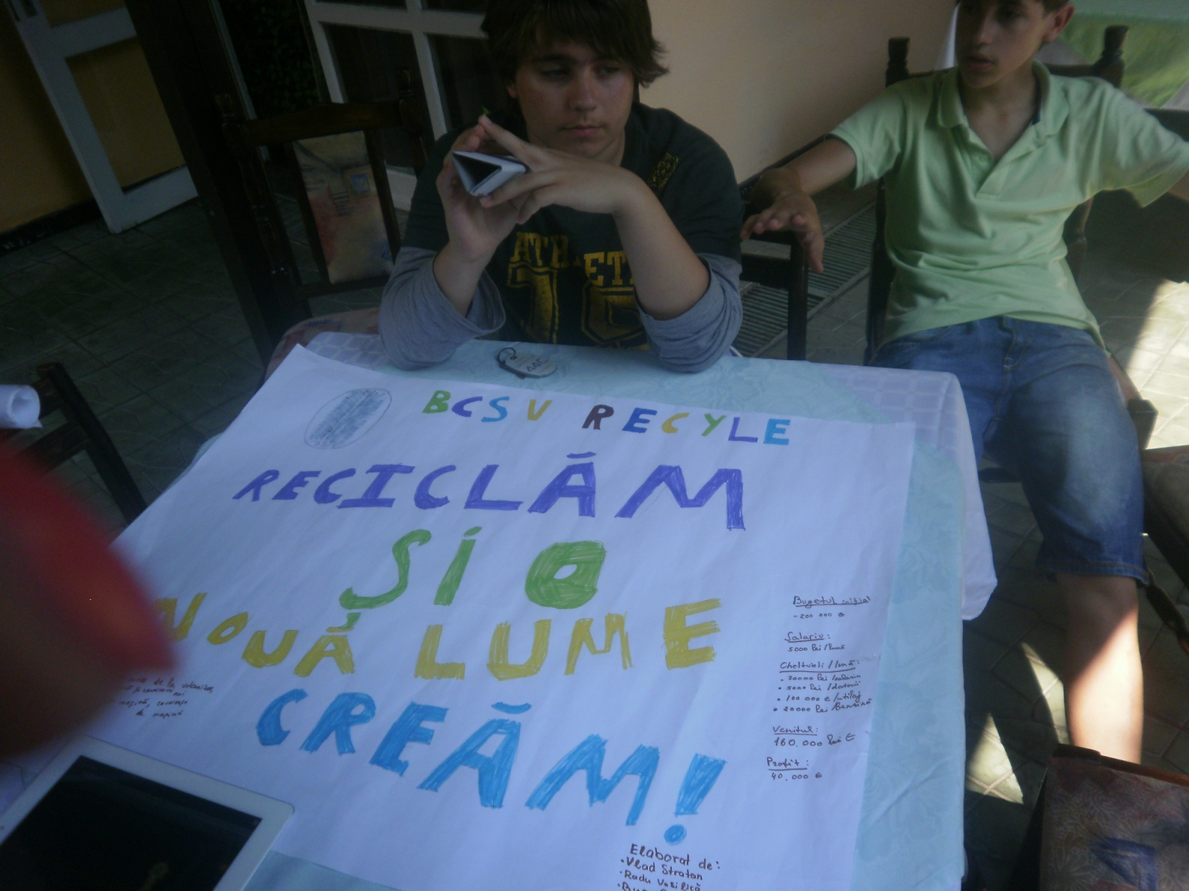

Slide 13
Rezultate
Locul I- Elaborarea planului de afaceri pentru salonul de frumuseţe BEAUTY SHOP, autori-elevele clasei a 6- Darii Oana, Culceac Anastasia, Roşca Viorelia
Locul II- ATELIER PENTRU RCICLAREA CAUCIUCURILOR UZATE- Buga Rareş, Vasilică Radu, Stratan Vlad
Locul III- sala de fitness PRO-Energy, Romanciuc Arina, Bîcu Alexandrina

Slide 15
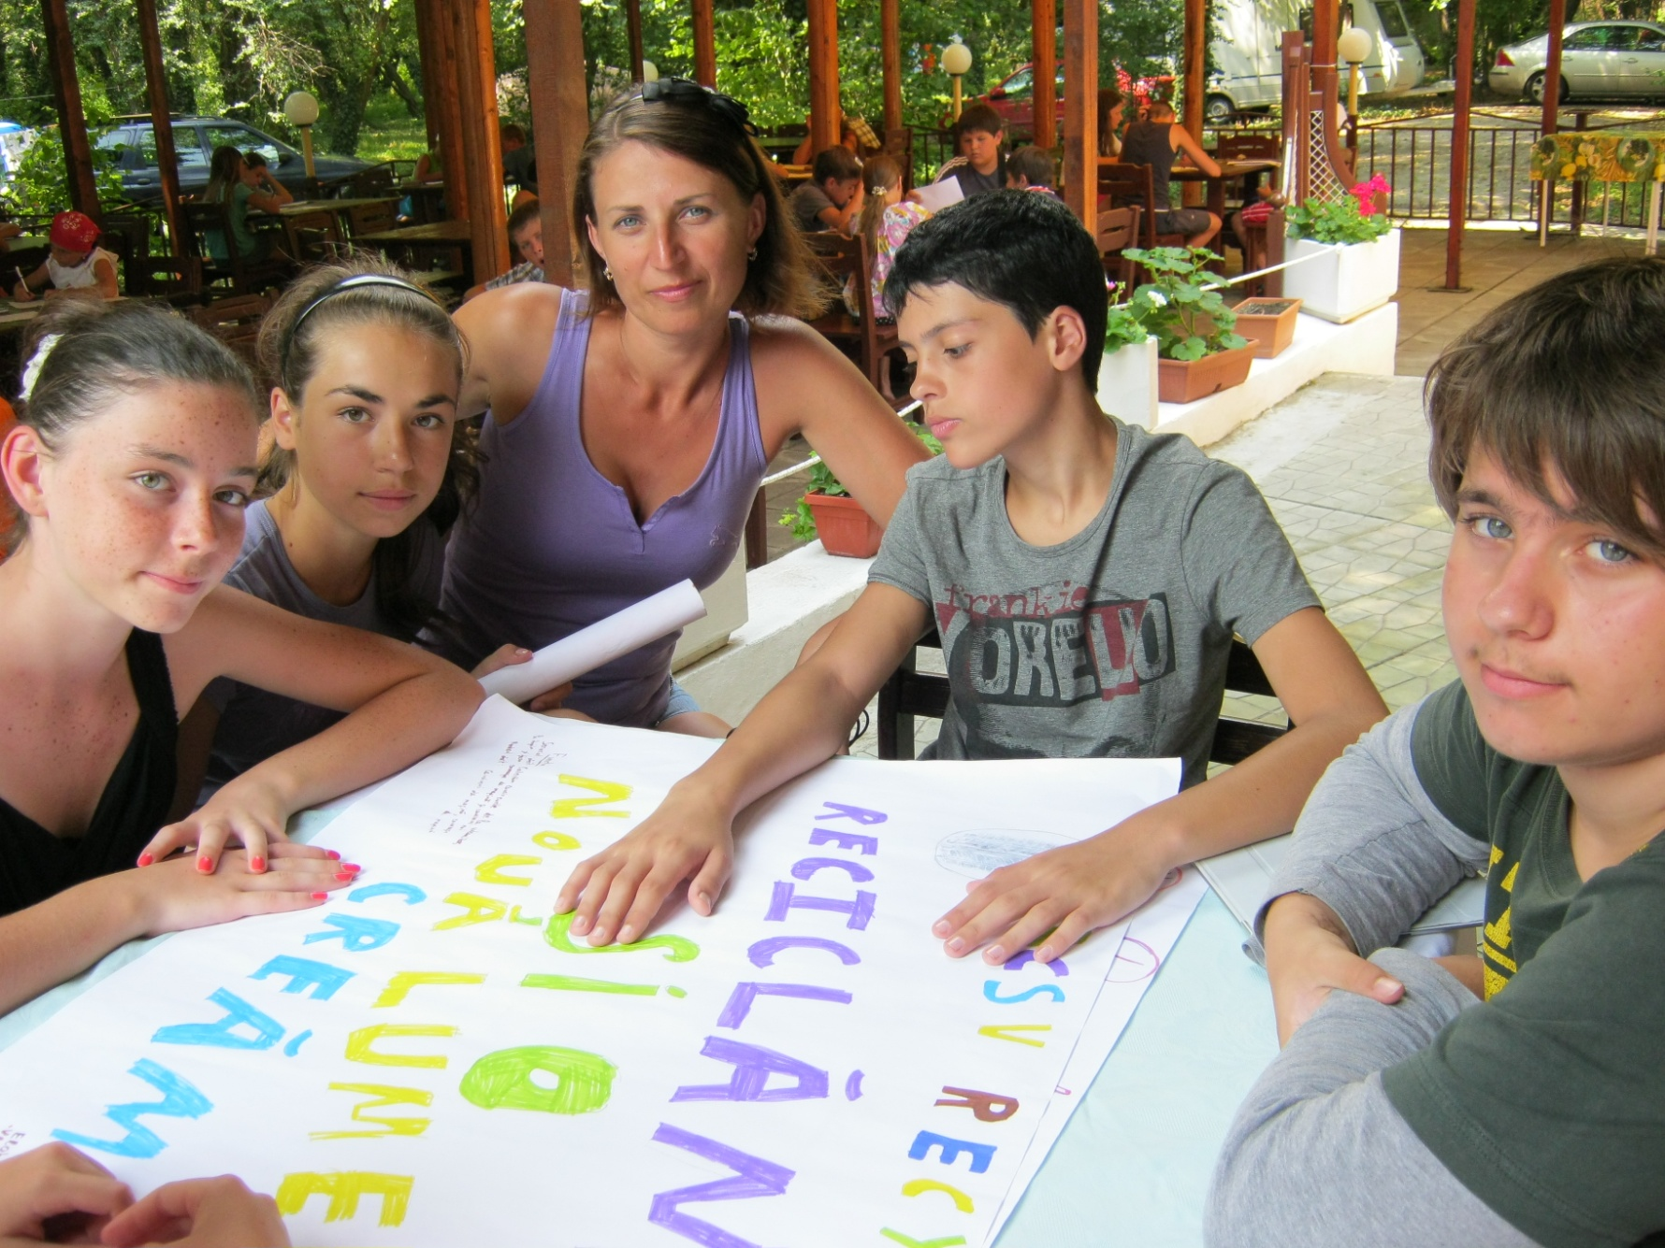

Slide 16
Curriculum la educația economică

Slide 17
Tabere tematice

Slide 18
Tabere tematice

Slide 19
Excursii tematice

